Slide 1
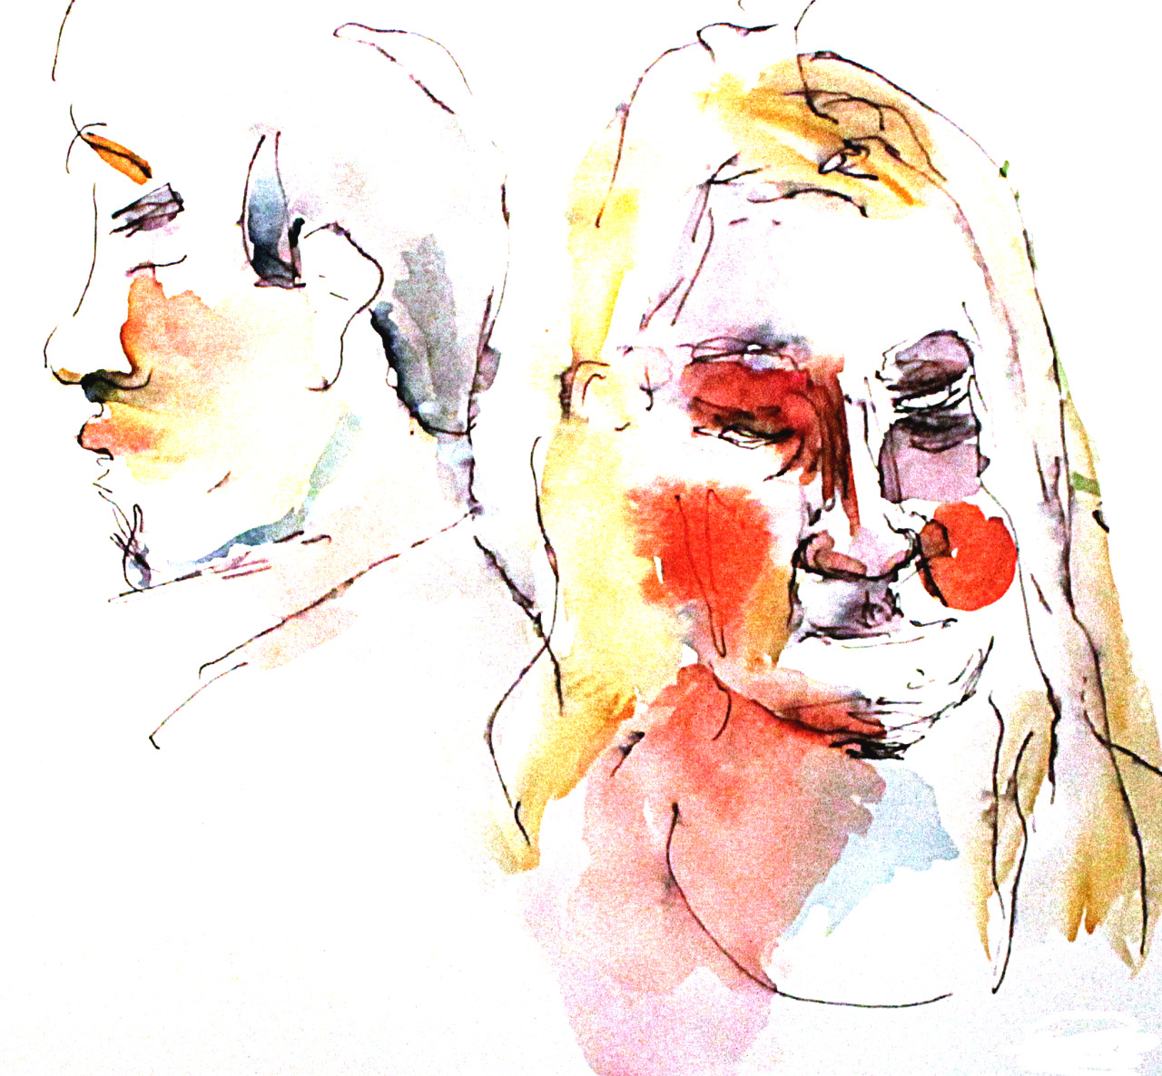

Gutschein
Im Wert von 99 €
Freie Kurswahl
.
Kunstschule Kreativkreisel - Heusteigstraße 69 - 70180 Stuttgart
Anmeldung und Terminvereinbarung per E-Mail oder telefonisch:
Tel. 01520 - 159 826 1
Email: info@kreativkreisel.de
Website: www.kreativkreisel.de

